Slide 1

Или как да се предпазите от злонамерен софтуер
Софтуер, които краде потребителски данни

Slide 2
Този софтуер предоставя възможност да получим информацията, която ни интересува, за допълнителни предимства. Информацията, която представлява интерес, е лични данни на всеки потребител. Тази програма е завоалирана като компютърен оптимизатор, но всъщност не е така. Основната цел на програмата е да покаже как работят Stiller’s, така се наричат ​​тези програми.
Същност и цели на софтуерния продукт

Slide 3
Що се отнася до системните изисквания, не знам как ще се държи програматана по-ранни версии на Windows, тъй като е разработена на Windows 10. Но езикът за програмиране на тази програма – Python и много отворени интернет източници твърдят, че приложението, написано на езика за програмиране Python, е кросплатформено. Програмата не е взискателна и единственото условие е наличието на свободно пространство в размер от 100 до 200 MB. Що се отнася до хардуера, може би единственото изискване е наличието на монитор с компютърна мишка или тъчпад.
Системни и хардуерни изисквания за работа в реална среда

Slide 4
Както казах по-рано, тази програма беше написана с помощта на езика Python. Python е език за програмиране на високо ниво и е доста лесен за разбиране. С него можете да създадете както обикновен калкулатор, така и самообучаваща се невронна мрежа. Предходната версия на програмата беше планирана да бъде написана на езика за програмиране C# или C++. За разработването на тази версия беше необходим определен софтуер, който, за съжаление, в момента е остарял и не се поддържа.
Софтуерни средства за разработка

Slide 5
Нека поговорим за потребителския интерфейс. Първата версия на програмата предвиждаше отсъствието му, тъй като беше планирано да се напише само скрипт. Във втората версия на програмата реших да създам потребителски интерфейс. Нека бъде просто с един прозорец и един бутон, но все пак по-добре от нищо
Потребителски интерфейси

Slide 6
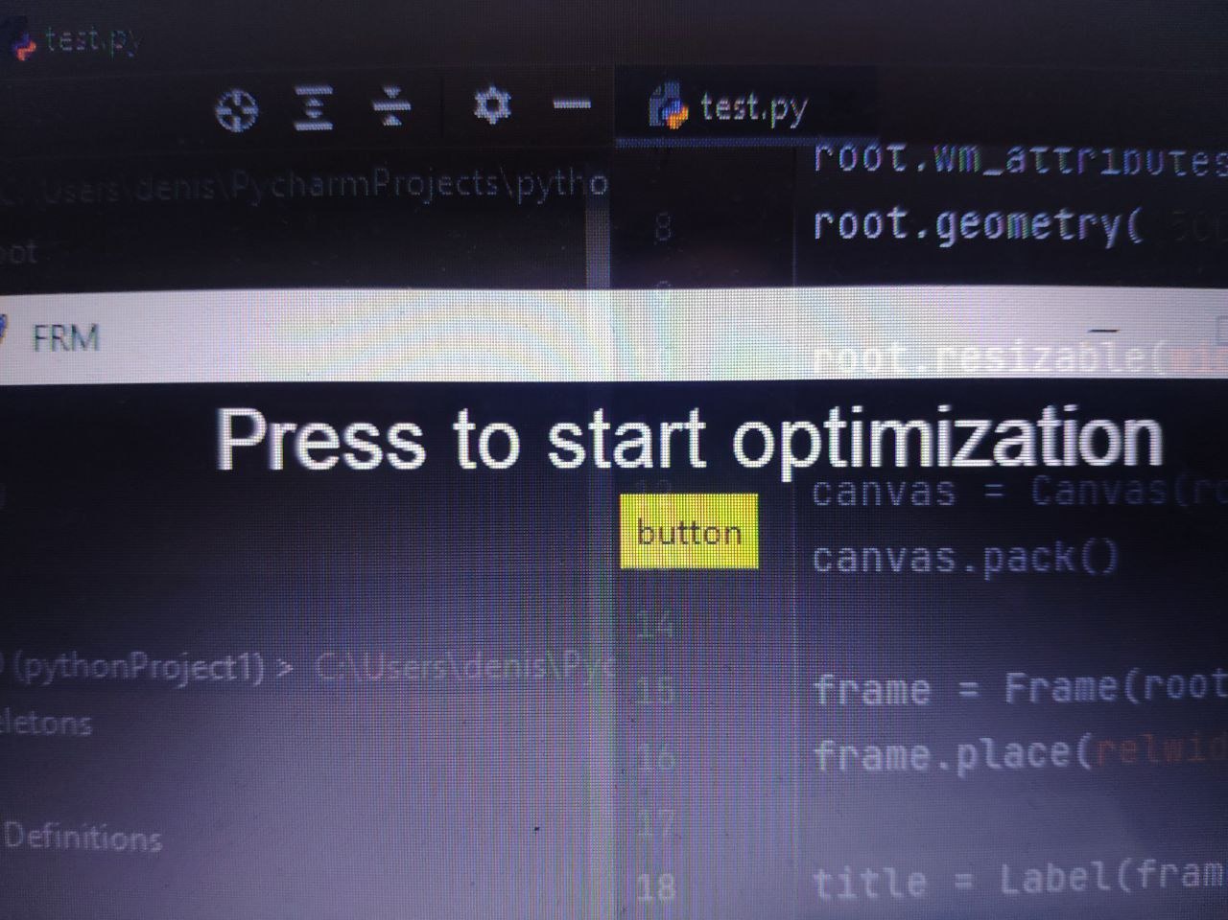
За да реализирам първата версия на интерфейса, използвах библиотеката за GUI framework TkInter. Но трябваше да го се откажа от него, въпреки че беше универсален, беше ограничен във възможностите си, нямаше гъвкавост по отношение на създаването на потребителския интерфейс, всичко изглеждаше твърде строго и скучно.
Потребителски интерфейси

Slide 7
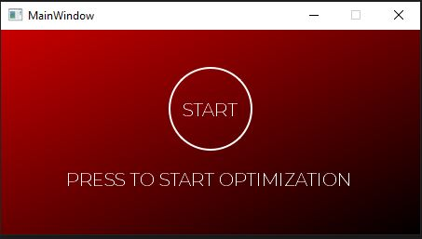
За втората и последна версия на интерфейса използвах друга за framework PyQt5, тук за внедряването имах нужда от още един софтуер, конструктор за интерфейси Qt Designer. Тук може да се създаде интерфейс с помощта drag-and-drop. Отличителна черта на тази библиотека е, че CSS може да се използва за стилизиране на интерфейса, но с отличителни характеристики за адаптиране към езика Python.
Потребителски интерфейси

Slide 8
Така създадохме напълно работещ скрипт за реализиране на нашата идея. Също така по моя преценка създадохме добър интерфейс, който е чудесен за изпълнение на задачи. Този софтуер е само малка част от целия хакерски свят. Но все пак се радвам, че е била дадена такава възможност да го създадем.
Заключение

Slide 9
Благодаря за вниманието!

